Slide 1
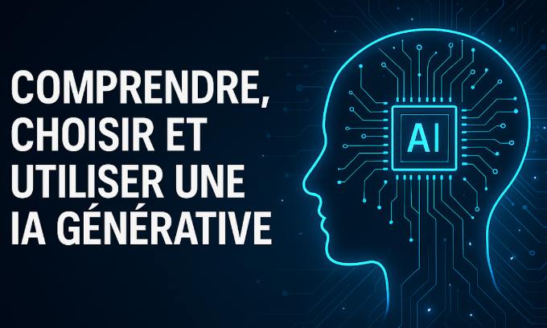









1. État des lieux
ChatGPT est Lancé en nov. 2022 => tournant majeur
=> Investissements massifs des géants du numérique (Google, Amazon, Meta, Apple, etc.)
=> Explosion de nouveaux modèles et outils génératifs

Slide 2
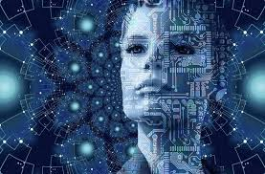
Un raz de marée
Succès fulgurant auprès des jeunes générations
Gains de temps : +60 à 70 % par tâche
Entreprises : productivité +66 % (service client, rédaction, code)
Transformation profonde des métiers → certains deviennent obsolètes
Question : disparition ou transformation des emplois ?

Slide 3



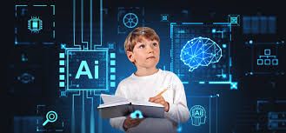
Un impact général
Santé : découverte de médicaments, diagnostics
Industrie : automatisation, maintenance prédictive
Médias : production et personnalisation de contenus
Éducation : apprentissage adaptatif, suivi personnalisé
Informatique : génération de code, tests logiciels
        Services clients et fonctions de direction

Slide 4

Premiers constats
Concentration dans les grandes entreprises
Coûts élevés et ROI variable (retour sur investissement)
Importance cruciale des données (« une IA est un moteur sans carburant »)
Risques : biais, confidentialité, réglementation (AI Act)
Formation : 86 % des salariés en expriment le besoin, mais seulement 14 % formés

Slide 5

Des modèles encore incertains
Des investissements massifs mais des résultats encore incertains pour les créateurs des IA
Yann LeCun : « Les succès arriveront-ils assez vite ? »
Modèles open source : les levées de fonds sont > aux revenus réels
Incertitude sur la « poule aux œufs d’or »

Slide 6


Perspectives de rentabilité
Elle n’est pas forcément pour les concepteurs de modèles (ChatGPT, Google, Anthropic, Perpexity, Meta…)
Mais pour les entreprises qui déploient et exploitent l’IA dans les entreprises
Les IA représentent des opportunités stratégiques et des risques économiques
La révolution IA : incontournable mais à apprivoiser

